Slide 1

МОЛОДЁЖНАЯ ИНИЦИАТИВА
Notes:
СЛАЙД 1
Здравствуйте, уважаемые члены комиссии. Меня зовут Покровская Дарья. Я представляю молодежную инициативу школы №6 ТРОПА ЗДОРОВЬЯ.

Slide 2
ИНИЦИАТИВНАЯ ГРУППА МБОУ «СОШ №6»
Тумасова Ксения, 9 класс
Покровская Дарья, 11 класс
Николаев Григорий, 11 класс
КУРАТОР
Хисматуллина Рашида Рашитовна
Notes:
СЛАЙД 2
В проектной группе 3 человека. Но по объективным обстоятельствам презентовать буду я. А помогать отвечать на ваши вопросы будет Николаев Григорий

Slide 3
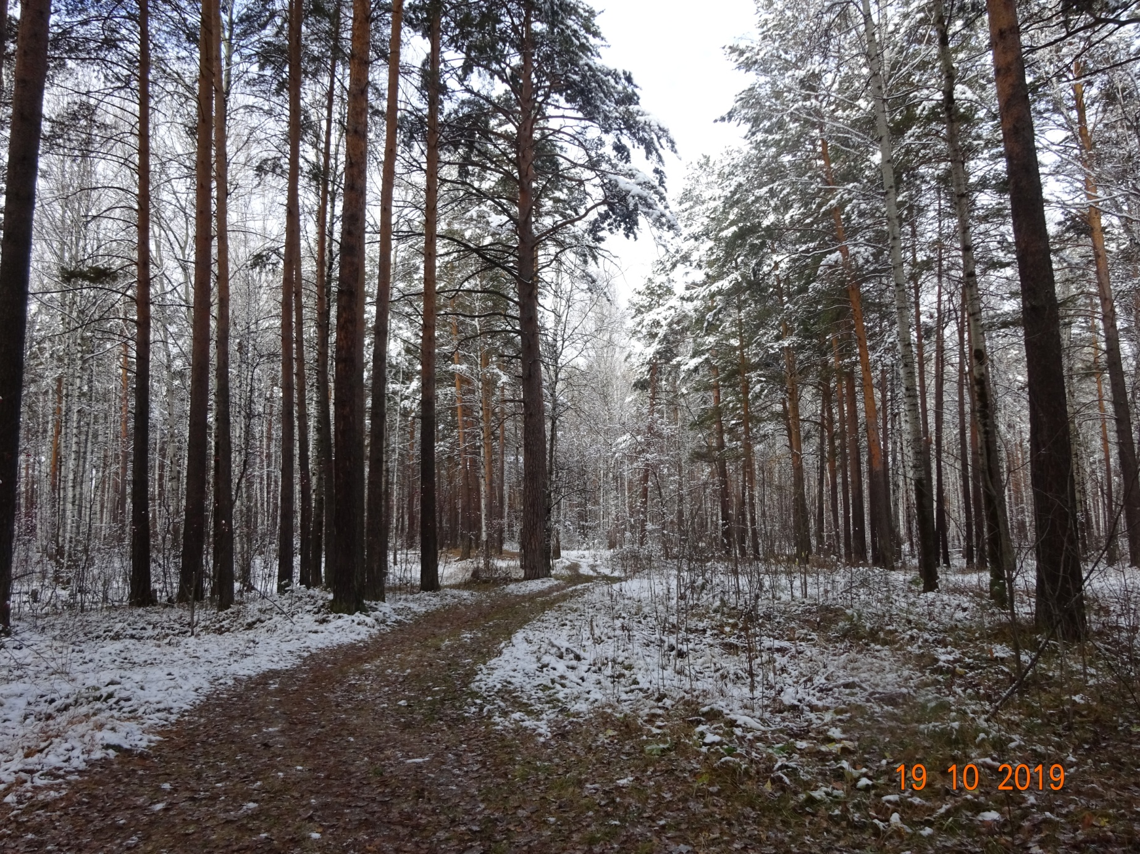
Через лесной массив Буланаш – Лесная
проходит Тропа Здоровья
Notes:
СЛАЙД 3
В поселке Буланаш отсутствуют места, предназначенные для отдыха и прогулок детей, молодёжи и старшего поколения, за исключением существующей много лет Тропы, которые местные называют Тропой Здоровья.

Slide 4
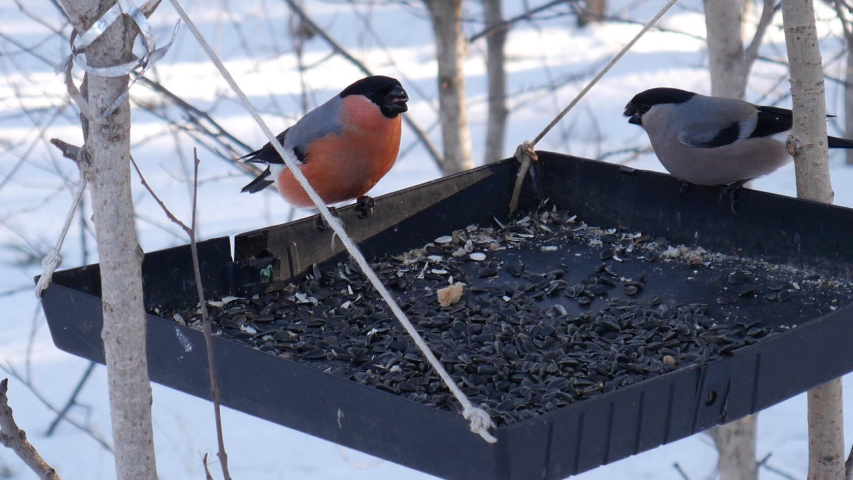
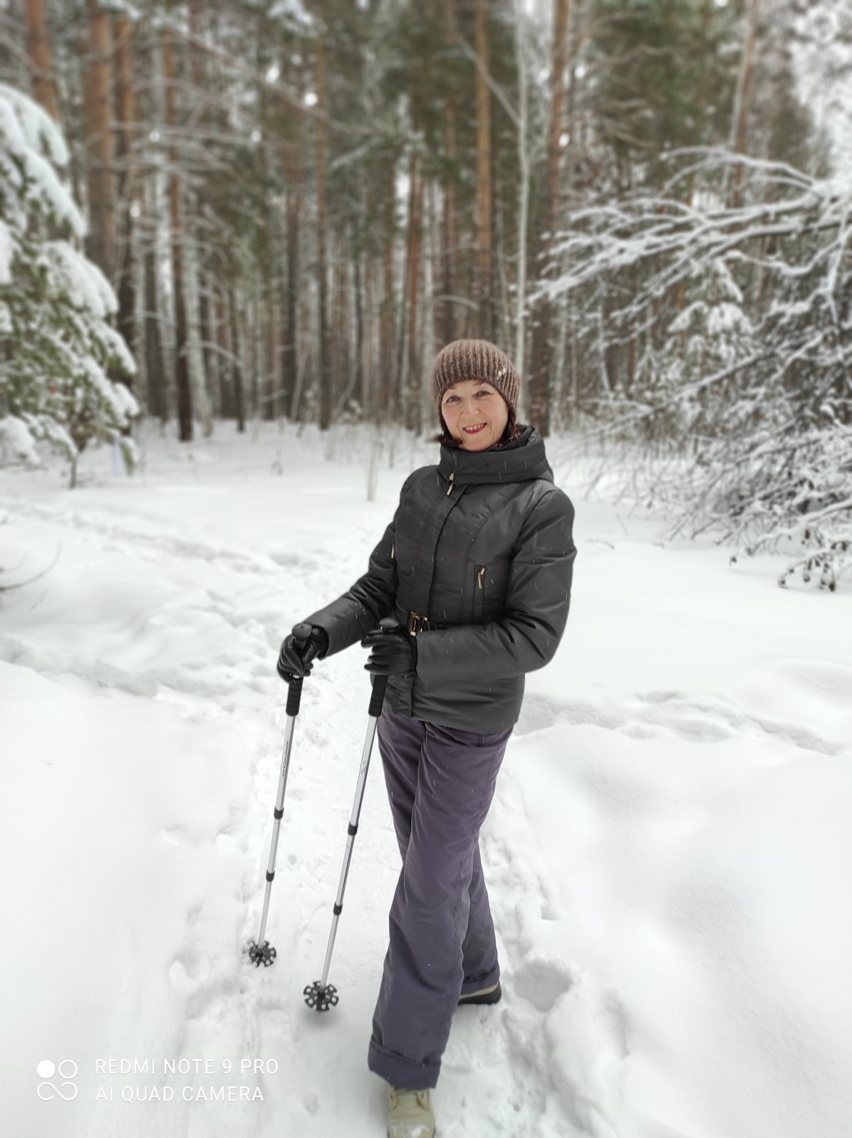
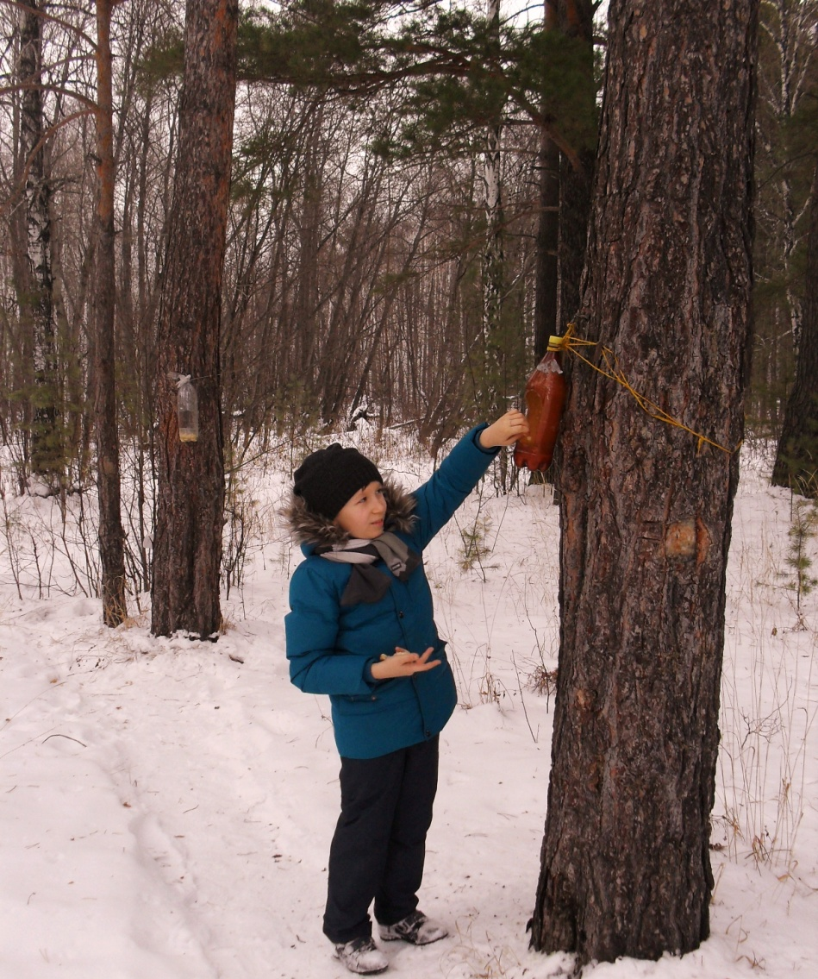
ТРОПА ЗДОРОВЬЯ – это скандинавская ходьба,
фотоохота,
забота о пернатых и многое другое
Notes:
СЛАЙД 4
Цель МОЛОДЕЖНОЙ ИНИЦИАТИВЫ
Привлечение жителей и гостей посёлка Буланаш и района Лесная, а также отдыхающих санатория областного значения «Юбилейный» к двигательной активности, приобщение людей всех возрастных категорий к здоровому образу жизни

Slide 5
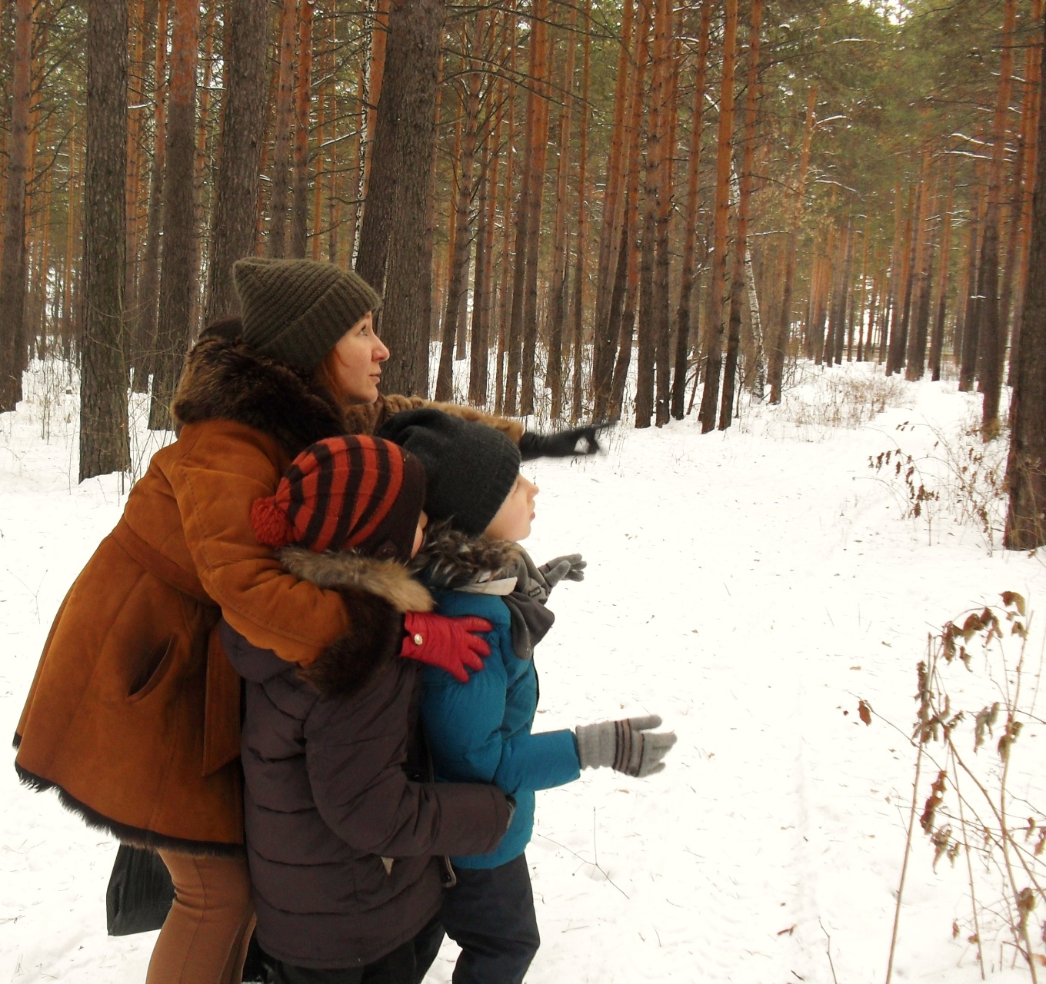
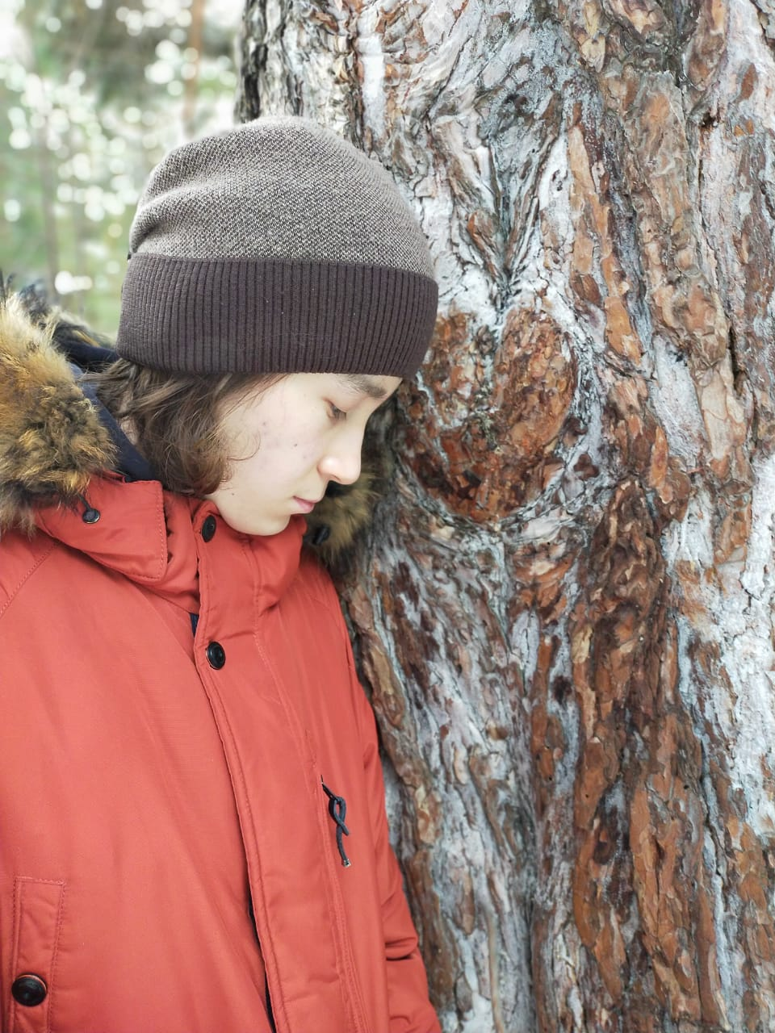
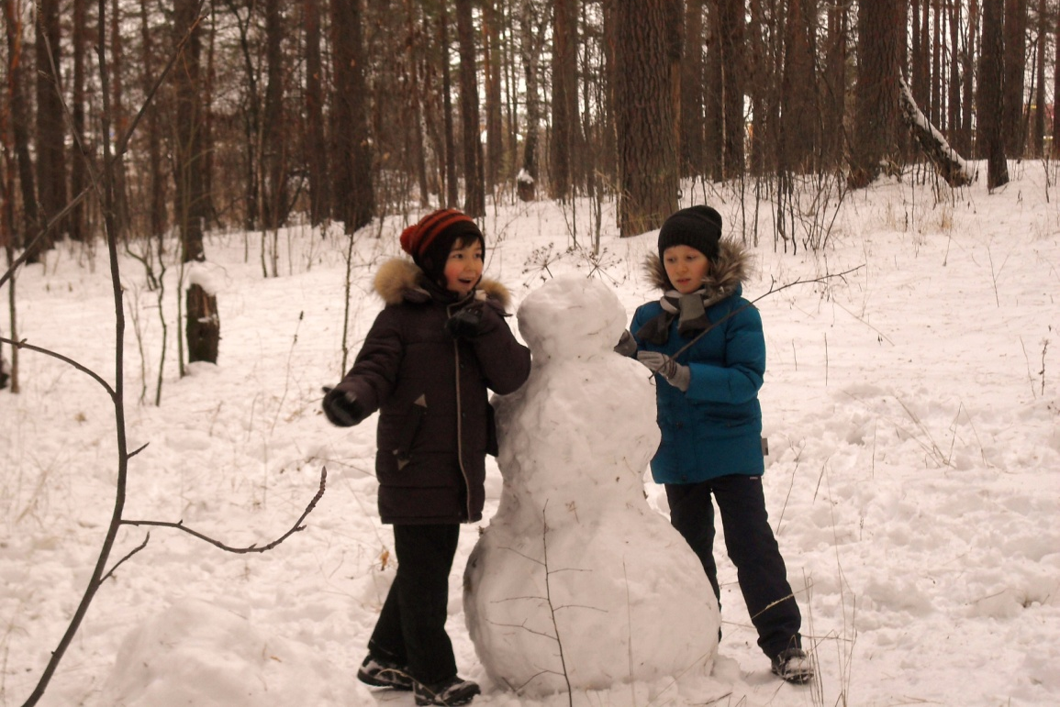
Тропа пользуется популярностью
у жителей посёлка
Notes:
СЛАЙД 5
Основная задача
Благоустройство существующей Тропы Здоровья

Slide 6
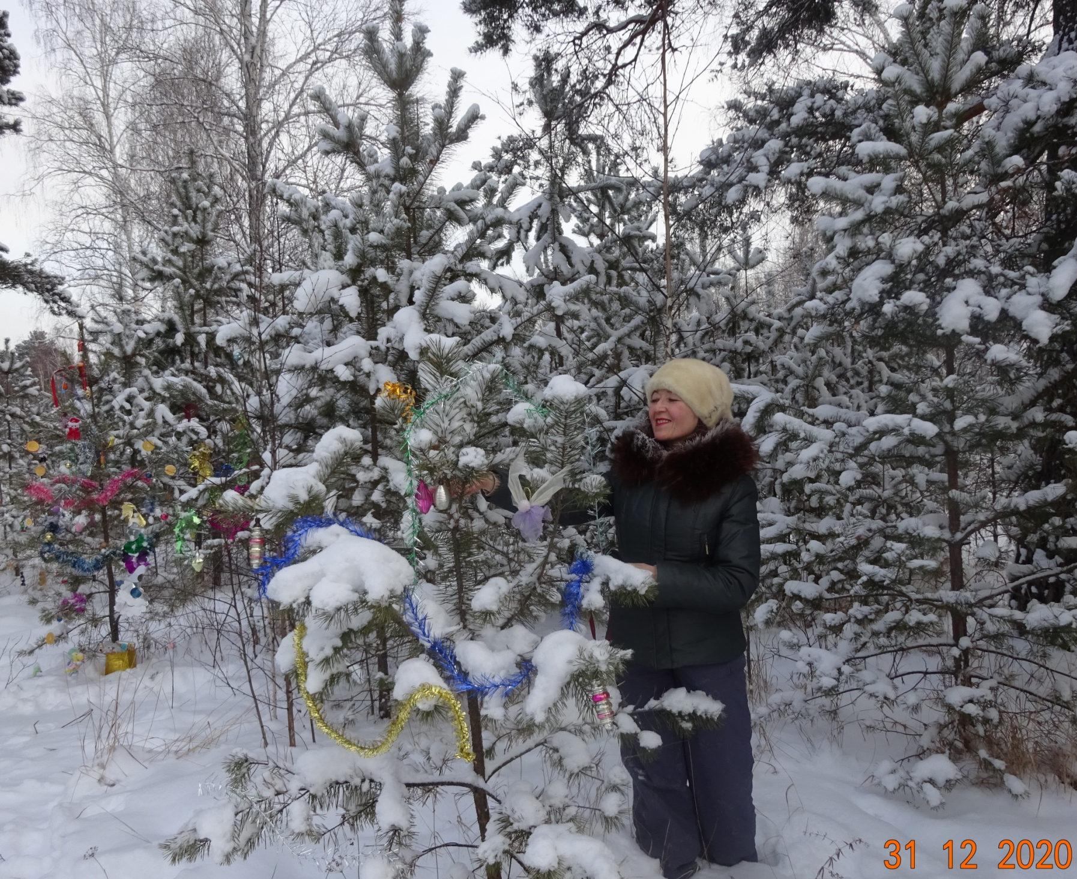
ЗАВЕТНОЕ ЖЕЛАНИЕ:
ЧТОБЫ ТРОПА СТАЛА
ОДНОЙ ИЗ ДОСТОПРИМЕЧАТЕЛЬНОСТЕЙ ПОСЕЛКА БУЛАНАШ
Notes:
СЛАЙД 6
Благоустроенная Тропа станет одной из достопримечательностей поселка Буланаш.

Slide 7
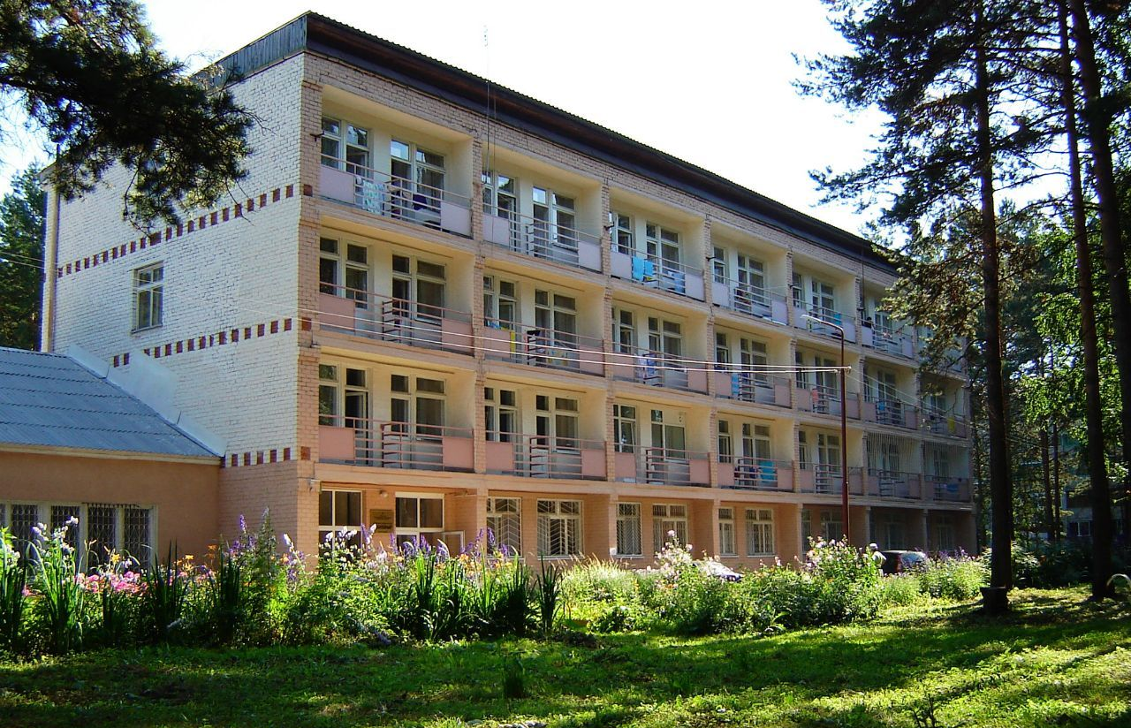
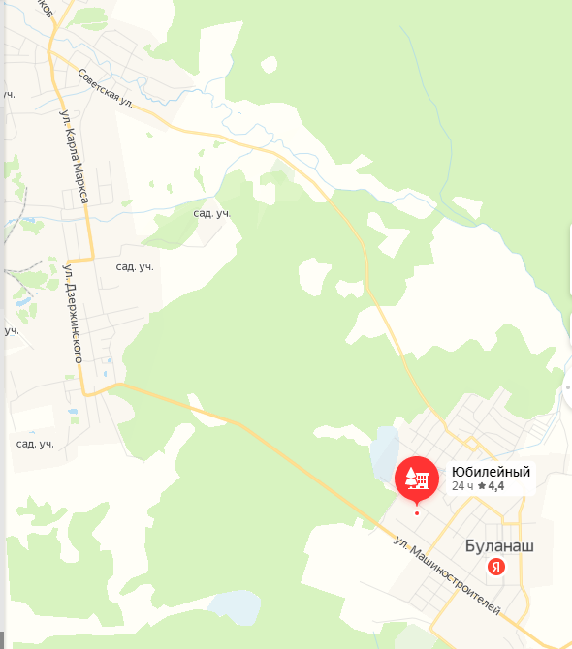
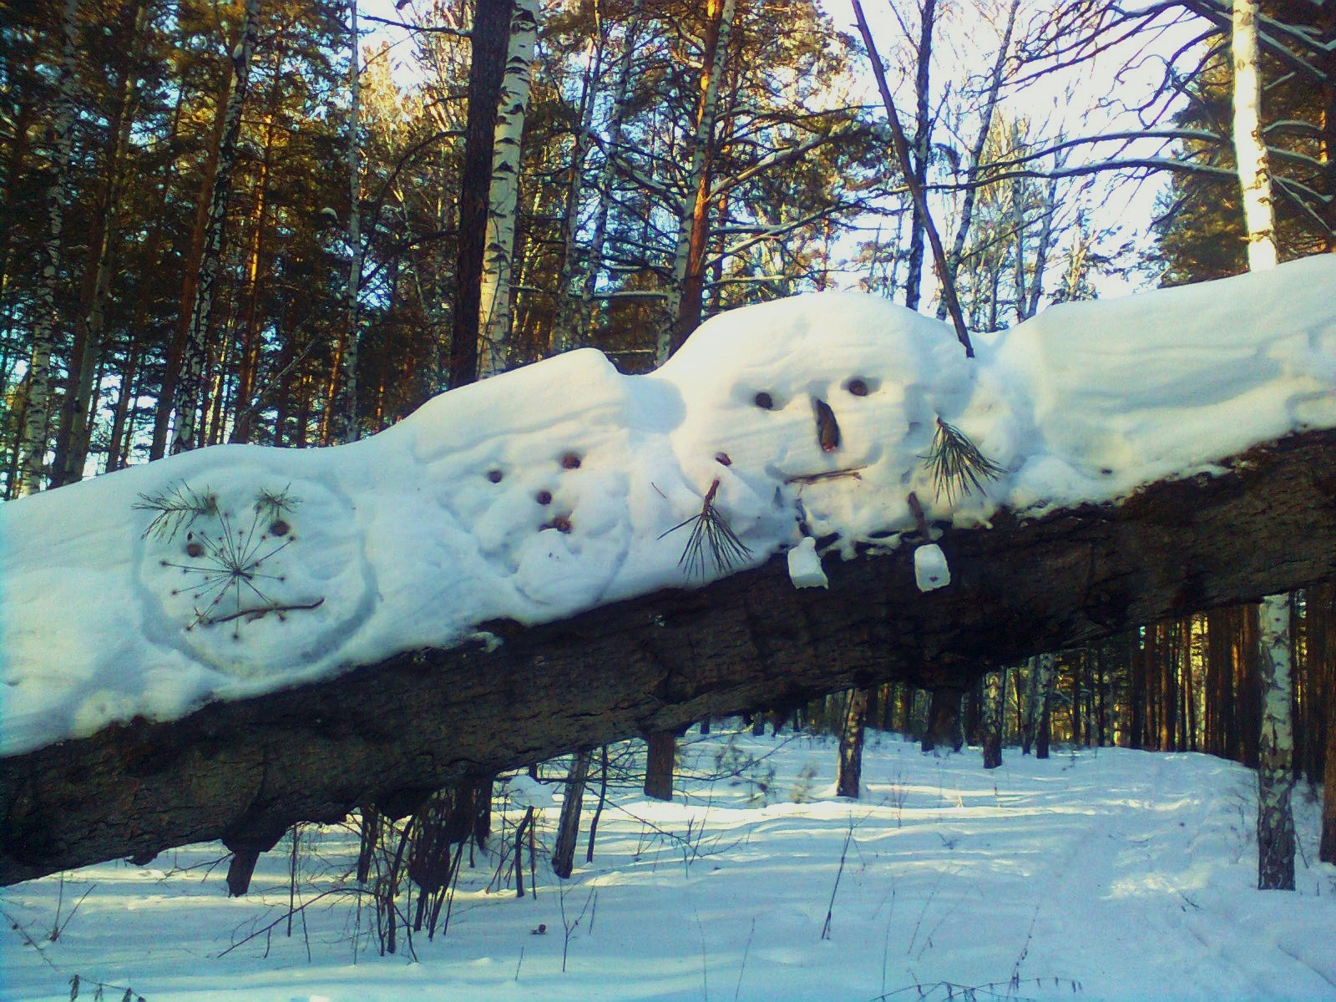
Санаторий «Юбилейный»:
всем отдыхающим рекомендованы прогулки по Тропе Здоровья
Notes:
СЛАЙД 7
Аэротерапия (пешие прогулки на свежем воздухе, скандинавская ходьба) станет в поселке популярным способом восстановления психического равновесия

Slide 8

мы - в теме!
Notes:
СЛАЙД 8
С 2019 года Свердловская область стала «пилотной» территорией по реализации федерального проекта «Укрепление общественного здоровья». Тропа Здоровья станет новой формой организации досуга населения в целях популяризации здорового образа жизни. Наша проектная группа надеется на активное участие в нашем проекте Администрации АГО

Slide 9
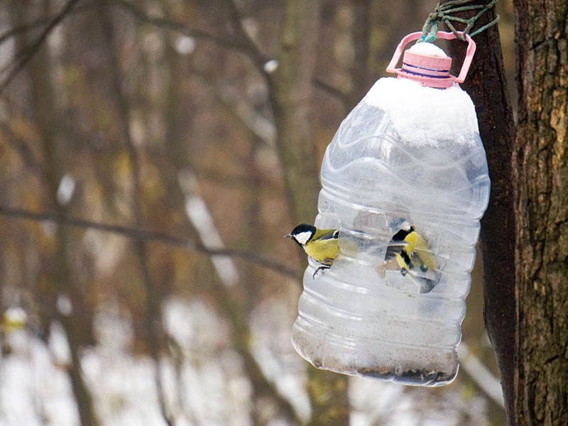
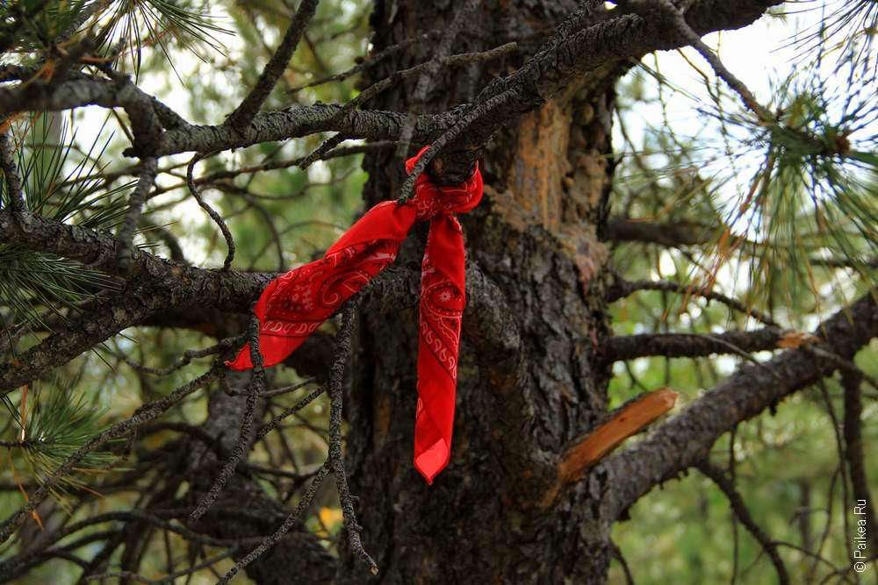
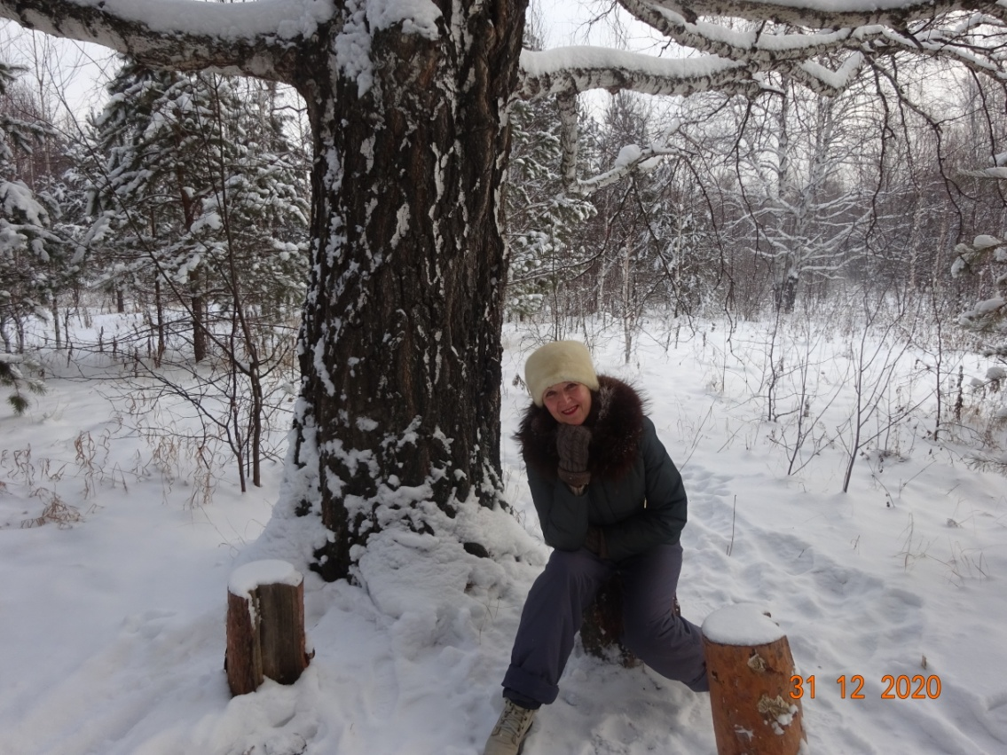
ТРОПА ЗДОРОВЬЯ сегодня
неэкологичные кормушки
неудобные скамейки
полинявшие
ленточки-указатели
Notes:
СЛАЙД 9
Несмотря на то, что люди любят эту тропу у неё есть много недостатков: примитивные кормушки, допотопные скамейки, полинявшие ленточки в качестве указателей

Slide 10
ПРОЕКТ РАССЧИТАН НА 13 МЕСЯЦЕВ,
С ОХВАТОМ БОЛЕЕ 100 ЧЕЛОВЕК
Это:
обучающиеся, их родители и выпускники МБОУ «СОШ №6»
ученики художественной школы
молодежное движение «Данко»
местные депутаты
администрация санатория «Юбилейный»
администрация АГО и посёлка Буланаш
спонсоры, в лице мебельных фабрик «Сосновый Бор» и п.Красногвардейский
местные любители Тропы/ единомышленники
Notes:
СЛАЙД 10
Проект рассчитан на 13 месяцев, с охватом более 100 человек. Это:
обучающиеся, их родители и выпускники МБОУ «СОШ №6»
К вашему сведению, в учебный план 8 и 10 классов входит проектная деятельность. Ученики этих классов могут связать свои проекты с нашей молодежной инициативой
ученики художественной школы
молодежное движение «Данко»
местные депутаты
администрация санатория «Юбилейный»
спонсоры, в лице мебельных фабрик «Сосновый Бор» и п.Красногвардейский местные любители Тропы/ единомышленники

Slide 11

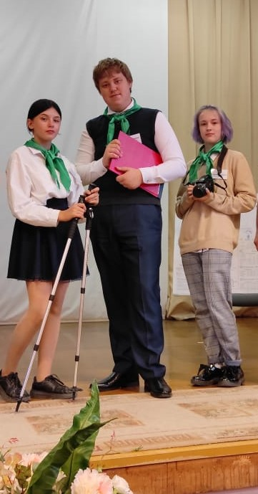
I – этап
обучение
проектной группы
в региональном Центре выявления и поддержки одаренных детей
Фонда «Золотое сечение»
с 14 по 27 августа 2021
Notes:
СЛАЙД 11
I – этап: обучение проектной группы в региональном Центре выявления и поддержки одаренных детей «Золотое сечение» с 14 по 27 августа 2021

Slide 12
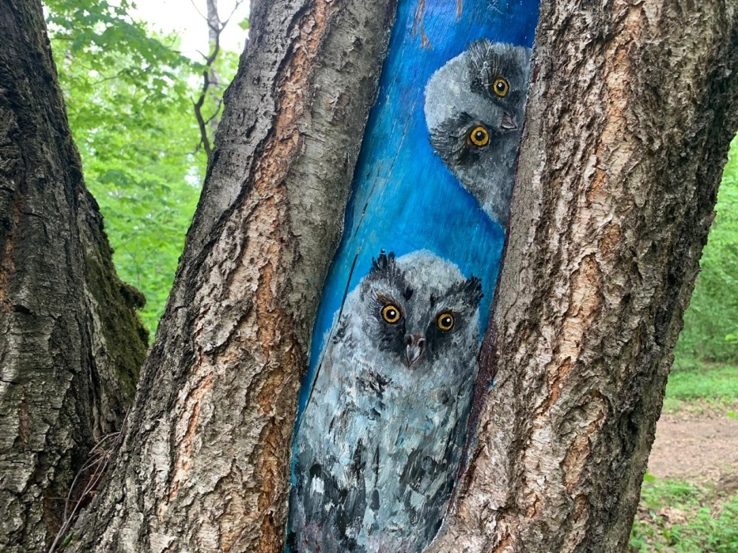
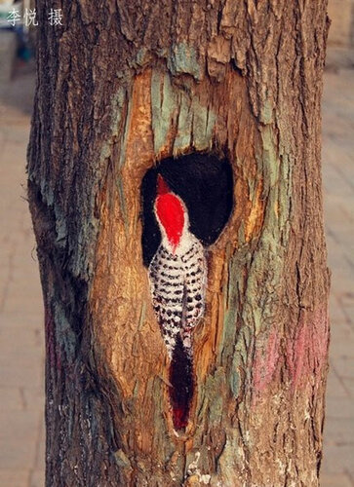
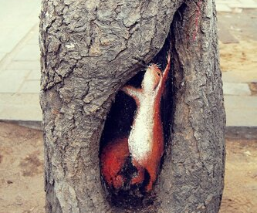
I I – этап
создание картин
на деревьях
сентябрь-октябрь 2021
Notes:
СЛАЙД 12
I I – этап: создание картин на деревьях сентябрь-октябрь 2021

Slide 13
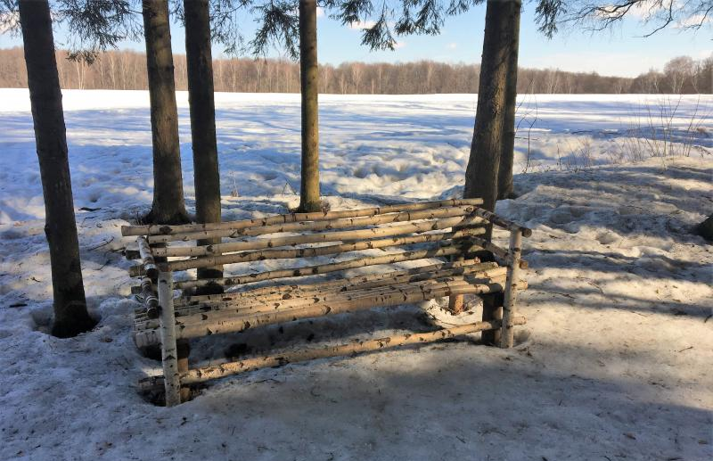
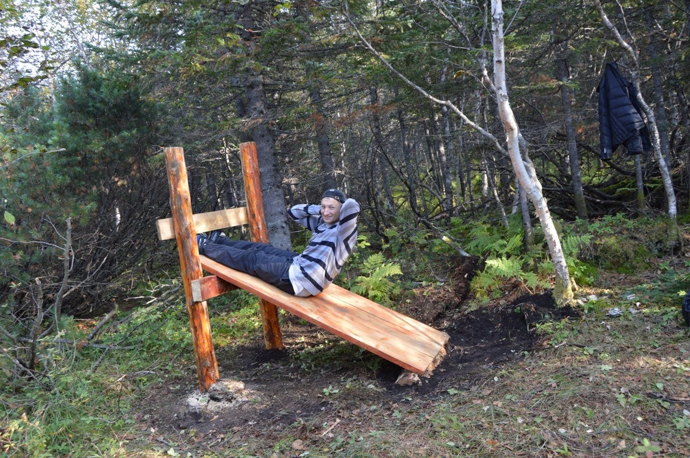
III – этап
установление скамеек и уличного тренажера
октябрь-ноябрь 2021
Это
мы можем,
но хотелось бы лучше!
Notes:
СЛАЙД 13
III – этап: установление скамеек и уличного тренажера октябрь-ноябрь 2021
В смете мы указали скамейки и тренажеры, но при отсутствии денежных средств их можно сделать самим из подручных материалов СЛАЙД 14

Slide 14
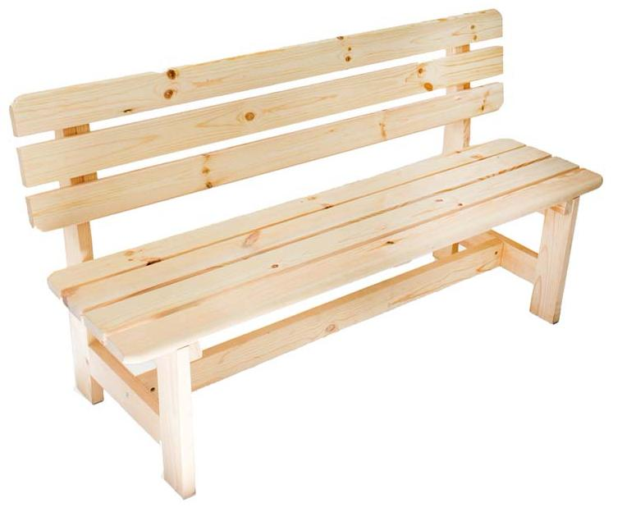

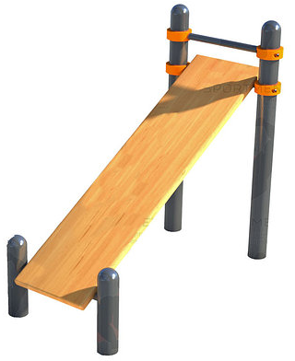

Slide 15
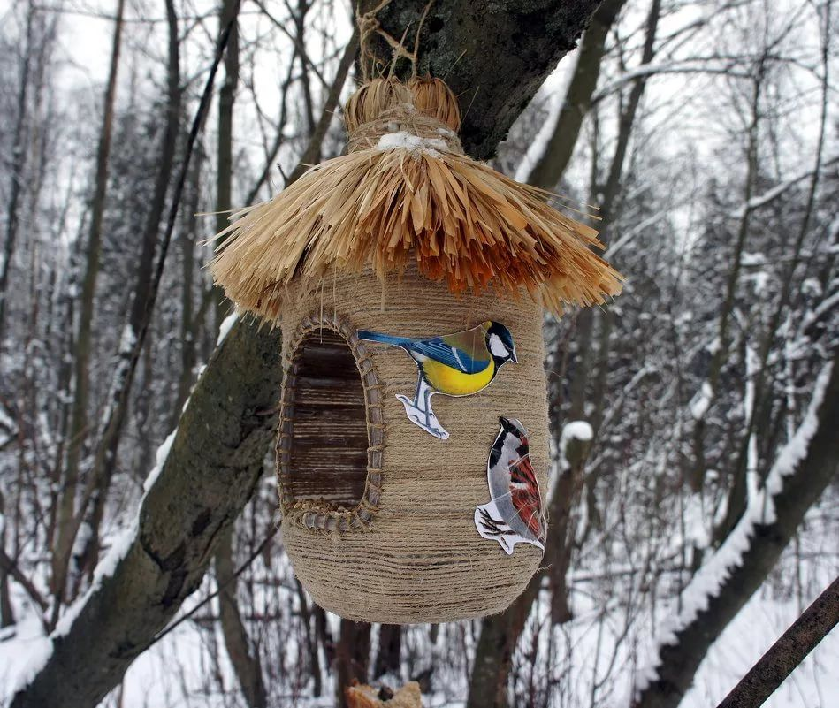
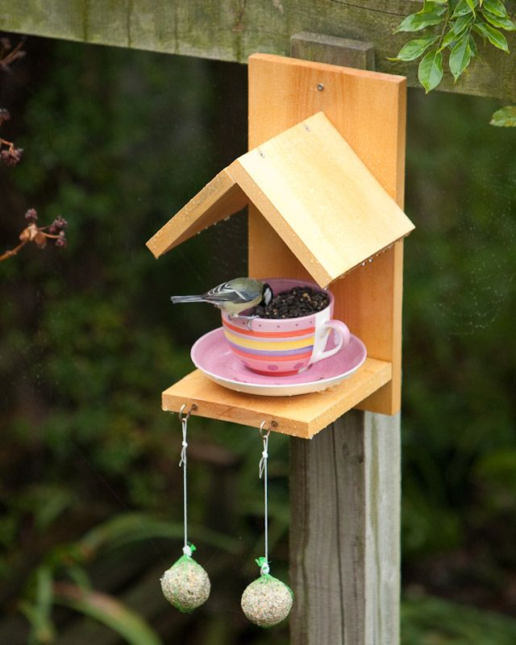
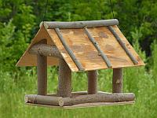
IV – этап
развешивание кормушек
ноябрь-декабрь 2021
Notes:
СЛАЙД 15
IV – этап: развешивание кормушек ноябрь-декабрь 2021
В школе запланировали Конкурс «Оригинальная экологичная кормушка», и лучшими мы заменим имеющиеся неэкологичные пластиковые

Slide 16
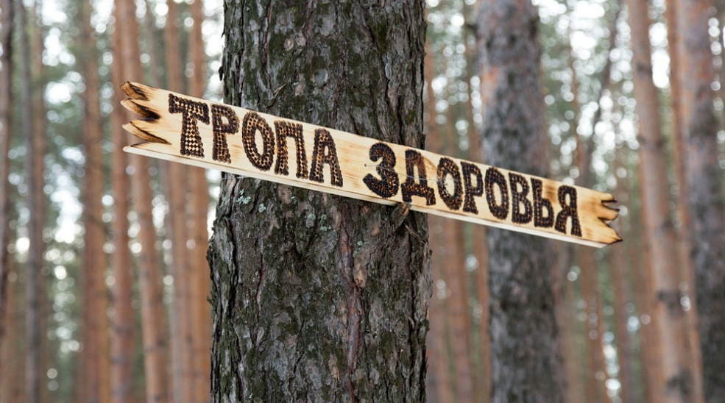
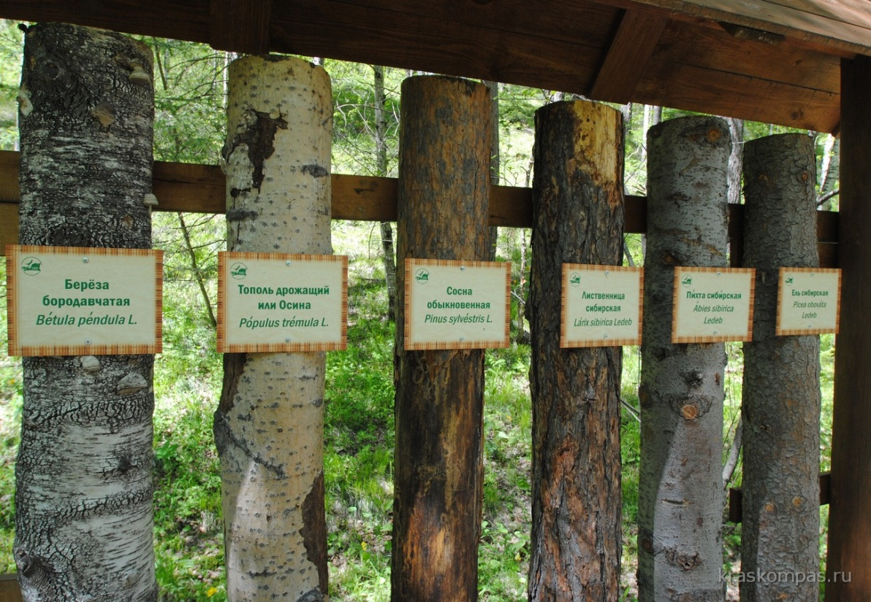
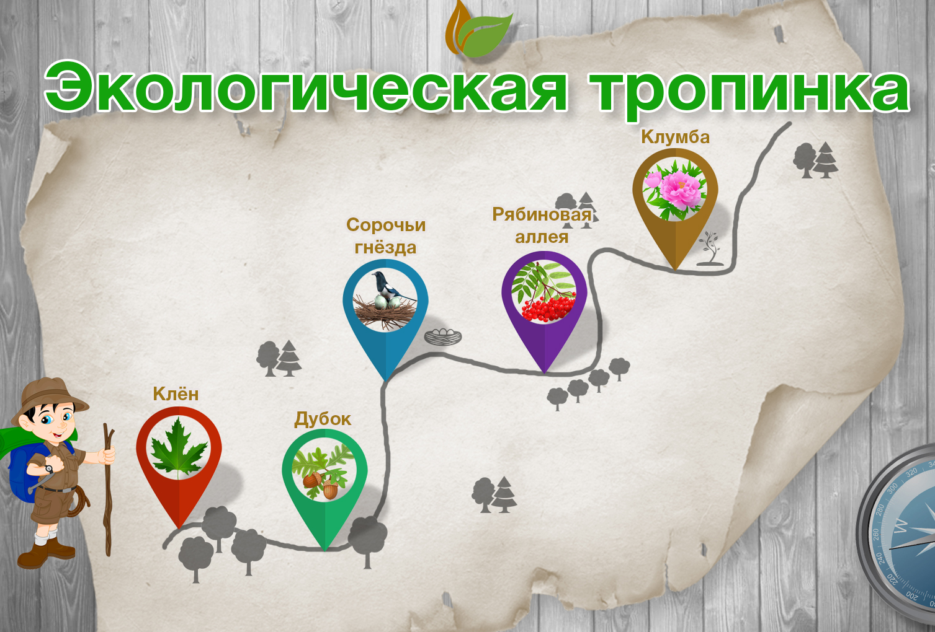
V – этап
создание информационных табличек, арт-объектов и маршрутной карты Тропы
январь - май 2022
МАРШРУТНАЯ КАРТА
Notes:
СЛАЙД 16
V – этап: создание информационных табличек, арт-объектов и маршрутной карты Тропы январь - май 2022

Slide 17
VI – этап
благоустройство входа на Тропу
июнь-июль 2022
VI I – этап
информирование населения о Тропе
август 2022
Notes:
СЛАЙД 17
VI – этап: благоустройство входа на Тропу июнь-июль 2022
VI I – этап: информирование населения о Тропе август 2022
СОЦИАЛЬНЫЙ ЭФФЕКТ нашей молодежной инициативы выражается в том, что
Благоустроенная Тропа вовлечет большее количество людей в работу над своим здоровьем
Аэротерапия (пешие прогулки на свежем воздухе, скандинавская ходьба) станет в поселке популярным способом восстановления психического равновесия
Тропа даст возможность проводить на свежем воздухе уроки/занятия, развивающие познавательный интерес ребенка к миру природы, привить чувство ответственности за ее сохранность
По опросам жителей и гостей поселка, отдыхающих санатория «Юбилейный» можно будет судить об эффективности данной молодежной инициативы

Slide 18
СПАСИБО
ЗА
ВНИМАНИЕ!
Notes:
СЛАЙД 18
Спасибо за внимание!

